Slide 1
Концептуальне та логічне проектування структур даних програмного продукту Покупка ігрових ресурсів
НУОП
Інститут комп’ютерних систем
Кафедра інформаційних систем
Команда: студенти групи АІ-194 Мельниченко Владислава Шинкаренко Андрій
Одеса - 2021

Slide 2
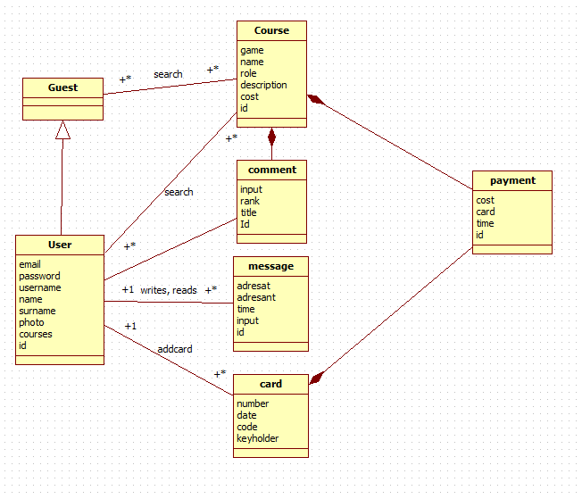
1. Концептуальне проектування на основі UML-діаграми
концептуальних класів.

Slide 3
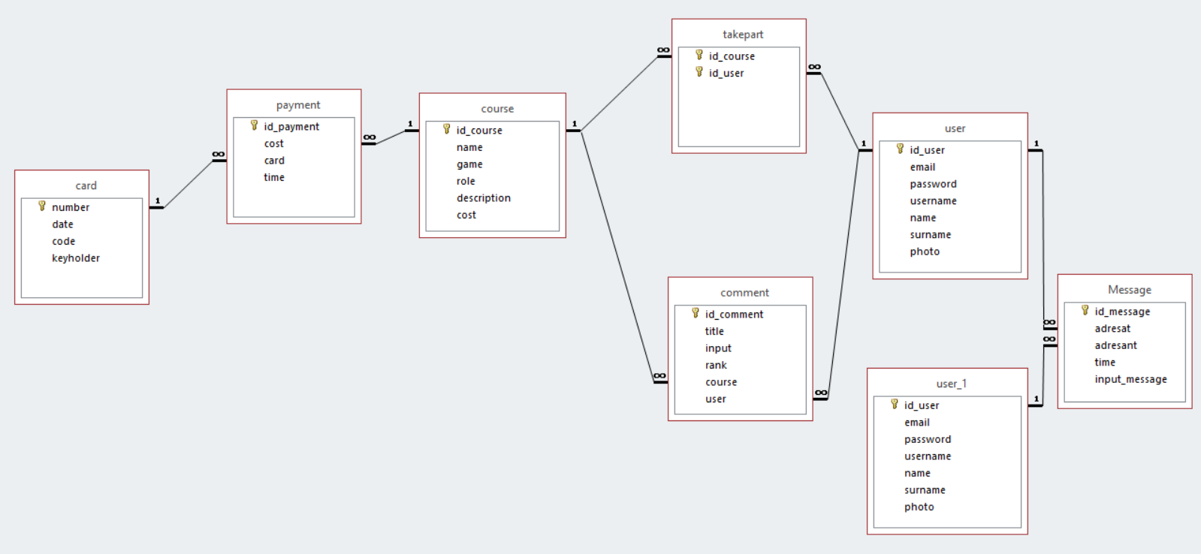
2. Логічне проектування структур даних.

Slide 4
3. Аналіз командної роботи при визначенні вимог користувача до програмного продукту.
№ | Пункт вимог користувача | ПІБ учасника | %
1 | Концептуальне проектування на основі UML-діаграми концептуальних класів. | Шинкаренко А.В. Мельниченко В.Ю. | 70 30
2 | Логічне проектування структур даних | Шинкаренко А.В. Мельниченко В.Ю. | 60 40

Slide 5
Дякуємо за увагу!

